Slide 1
웹퍼블리셔 전문가 과정

Slide 2
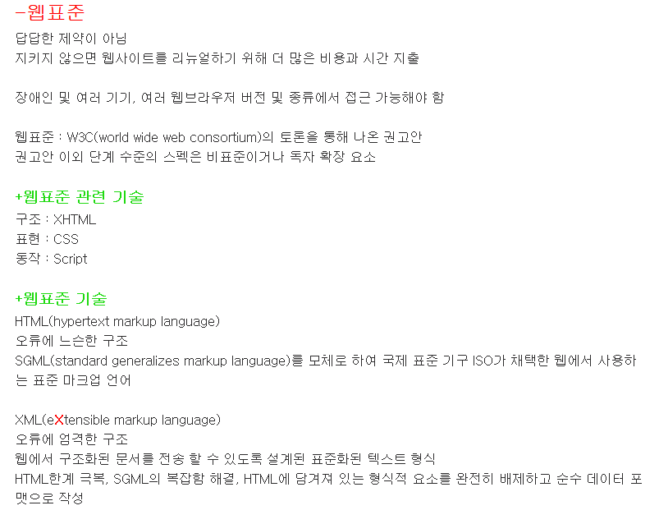
웹표준이란

Slide 3
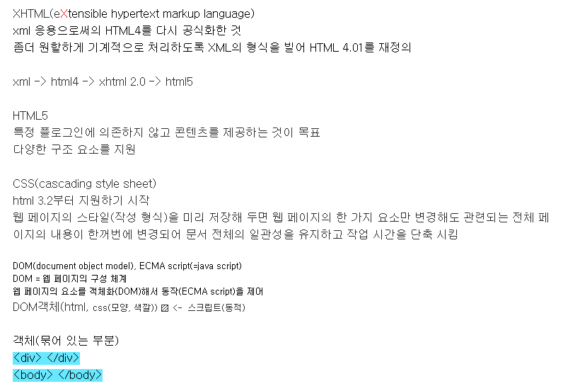
웹표준이란

Slide 4
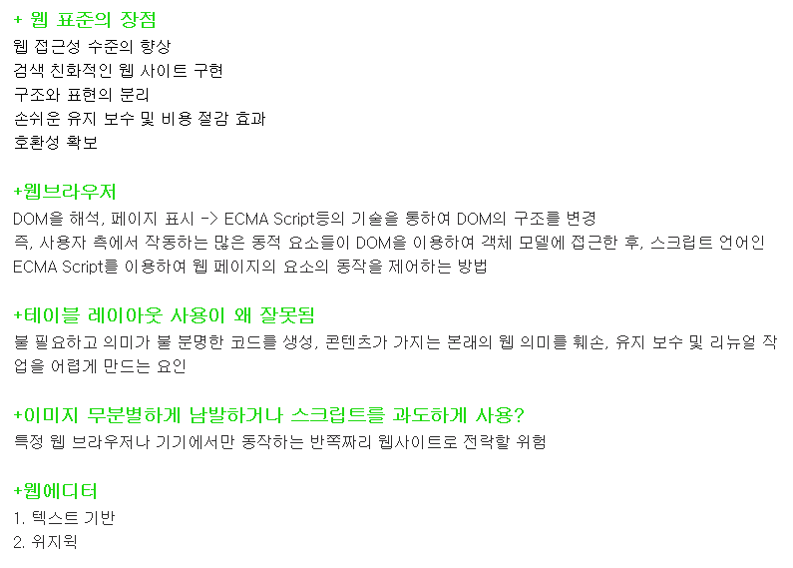
웹표준의 장점

Slide 5
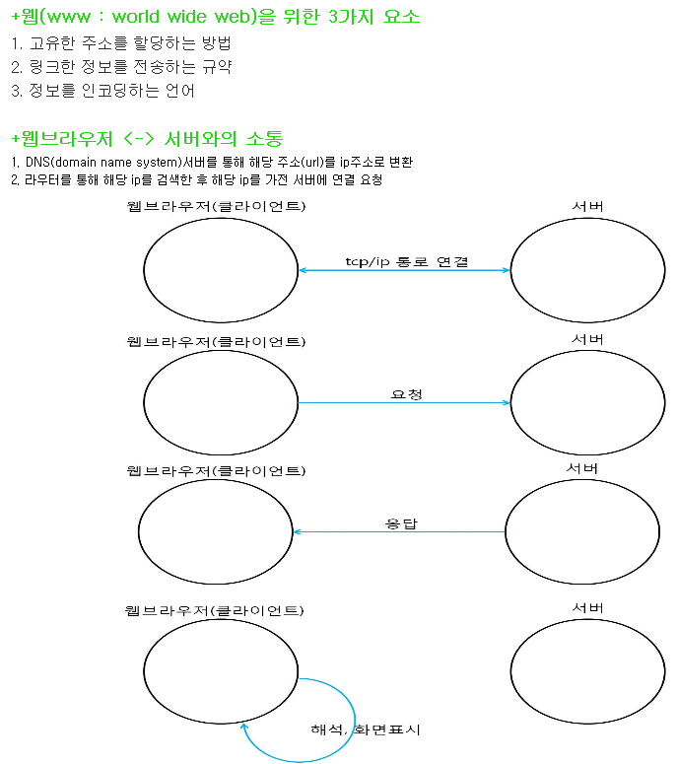
웹브라우저와 서버

Slide 6
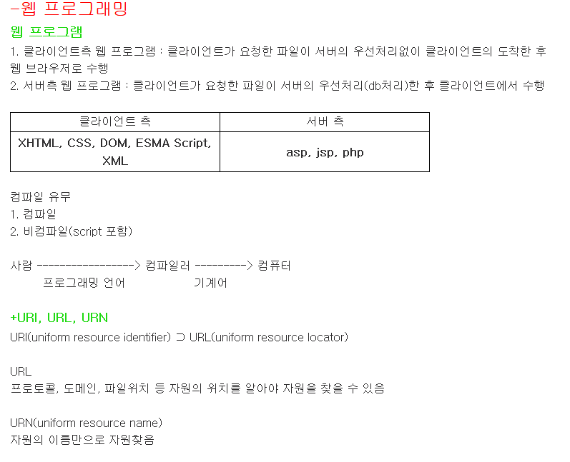
웹 프로그래밍

Slide 7
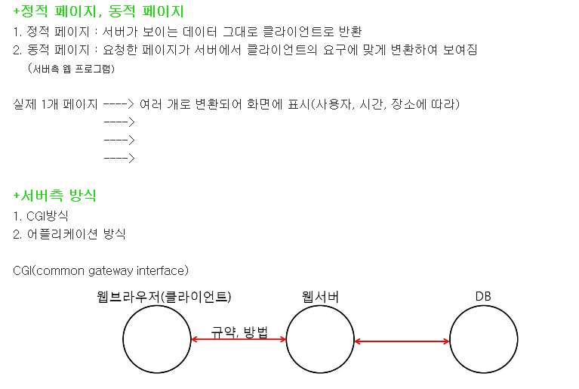
정적 동적 웹페이지

Slide 8
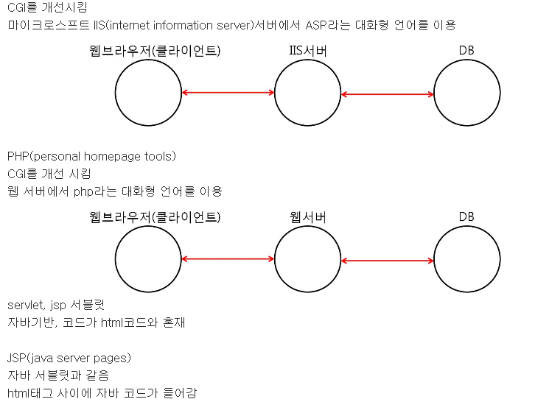
정적 동적 웹페이지

Slide 9
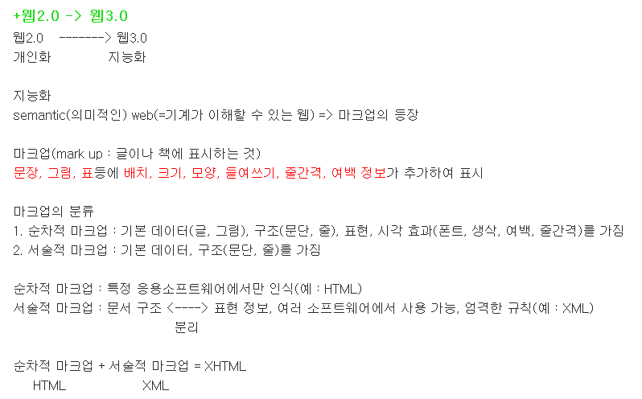
웹 3.0

Slide 10
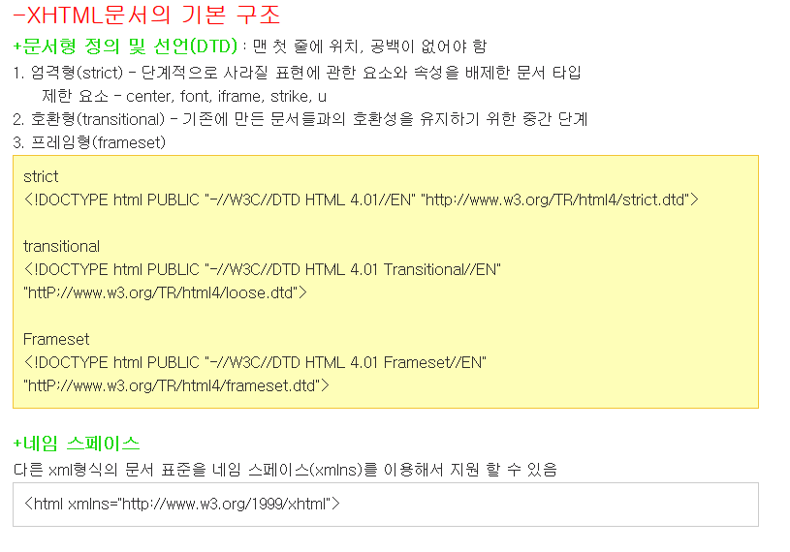
XHTML 문서 구조

Slide 11
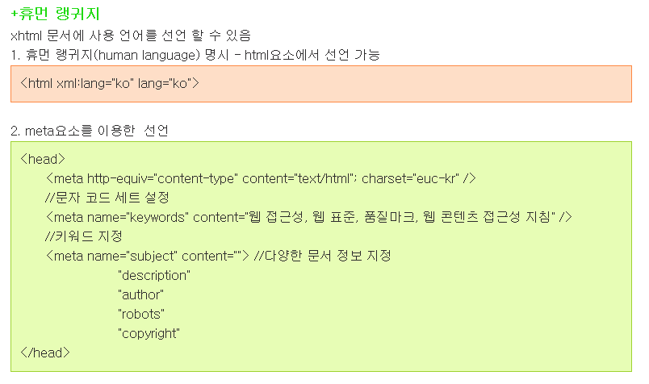
XHTML 문서 구조

Slide 12
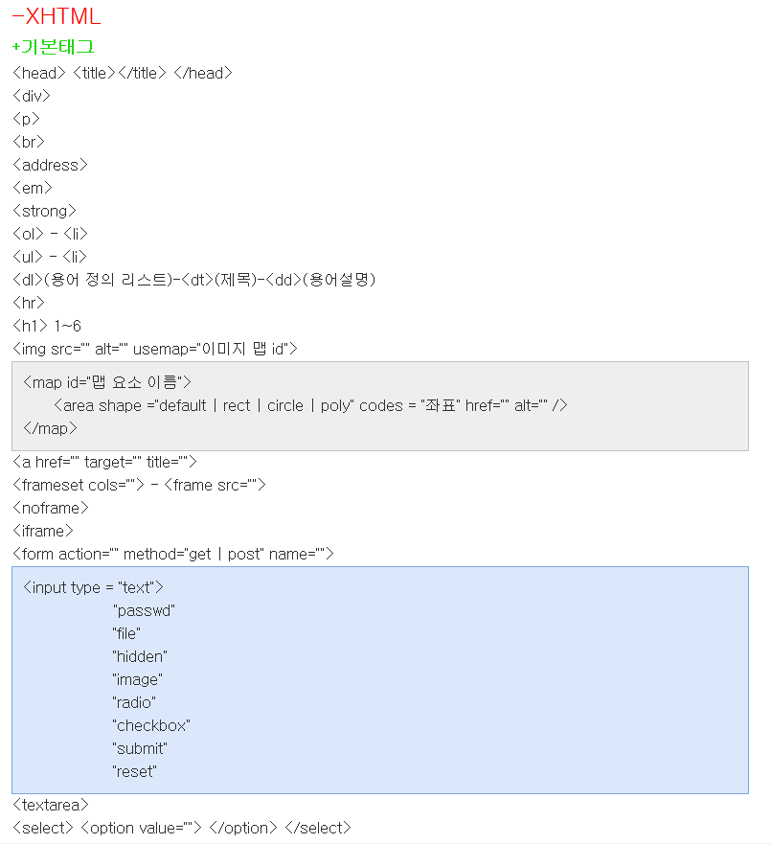
XHTML 기본태그

Slide 13
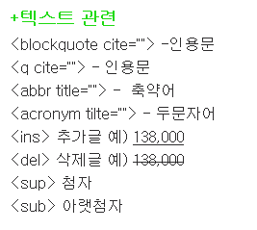
XHTML 기본태그

Slide 14
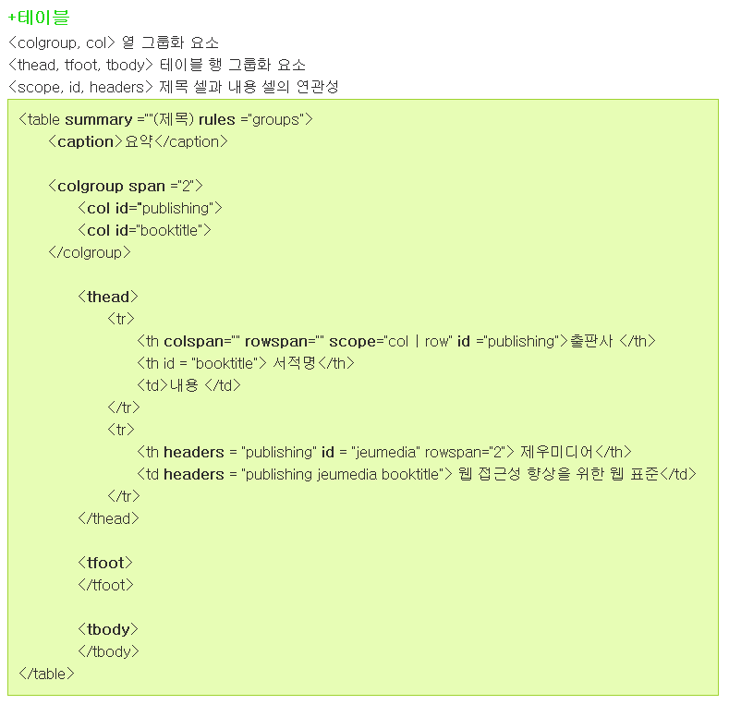
XHTML 기본태그

Slide 15
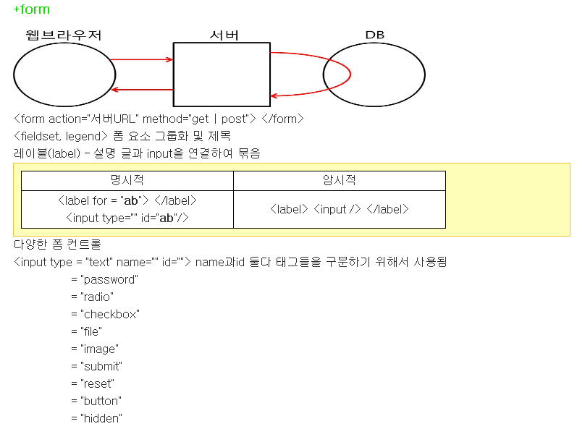
XHTML 기본태그

Slide 16
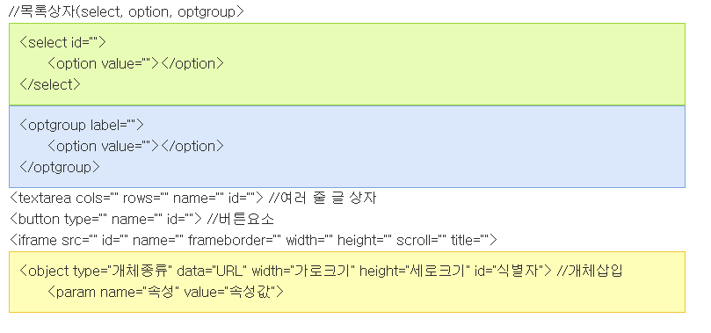
XHTML 기본태그

Slide 17
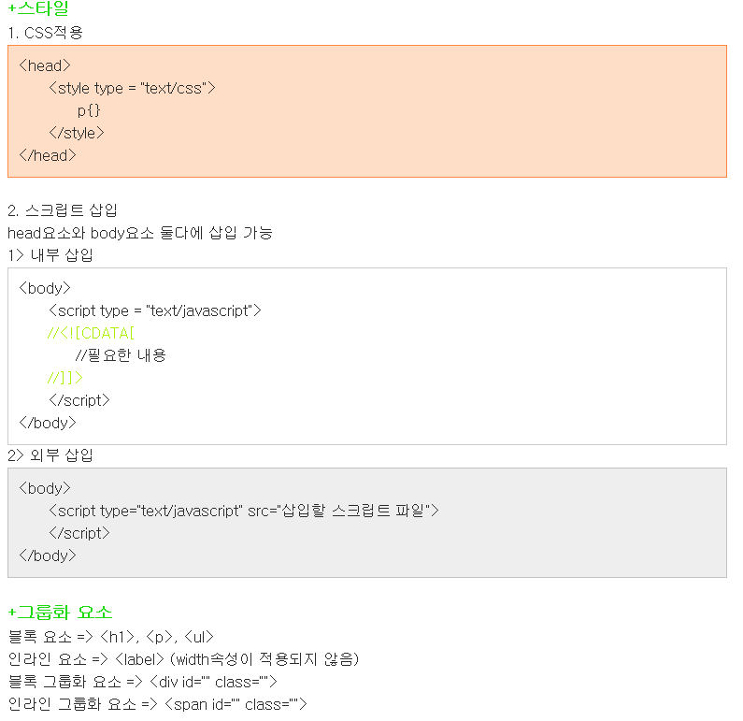
CSS, Script 삽입

Slide 18
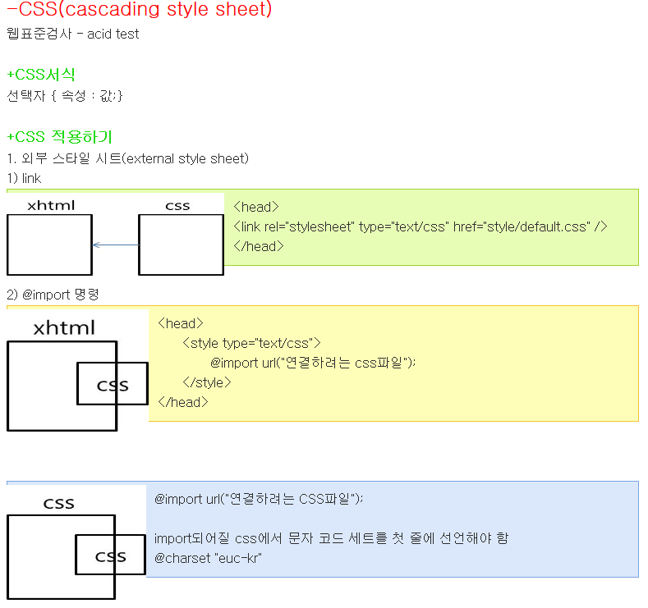
CSS(Cascading Style Sheet)

Slide 19
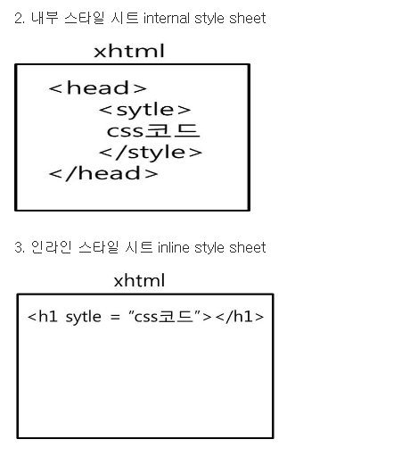
CSS(Cascading Style Sheet)

Slide 20
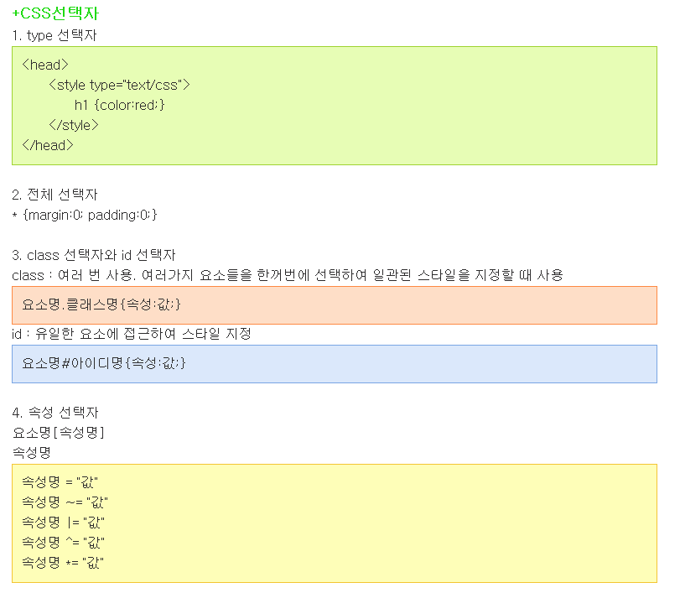
CSS(Cascading Style Sheet)

Slide 21
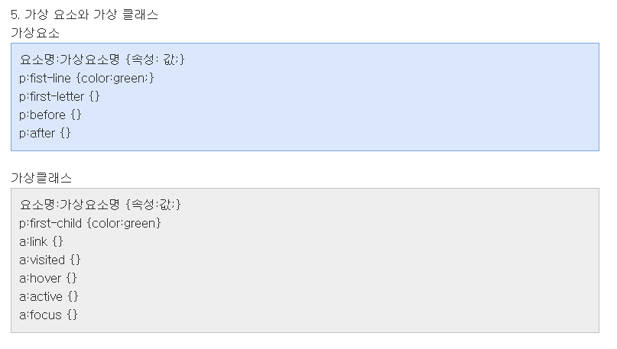
CSS(Cascading Style Sheet)

Slide 22
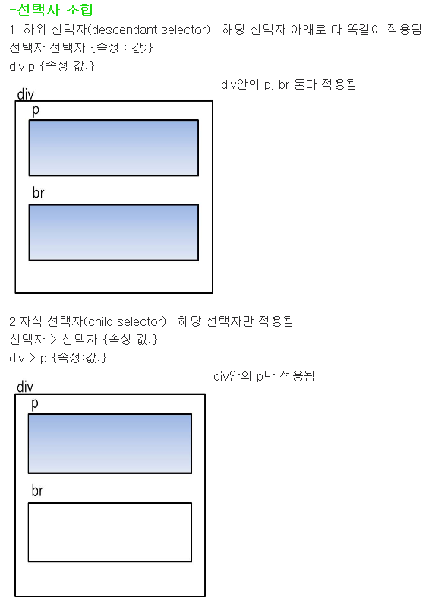
CSS(Cascading Style Sheet)

Slide 23
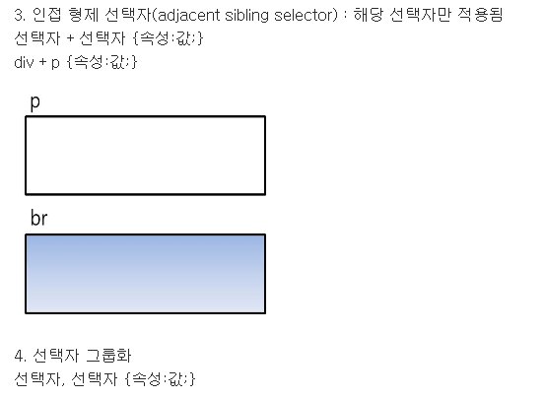
CSS(Cascading Style Sheet)

Slide 24
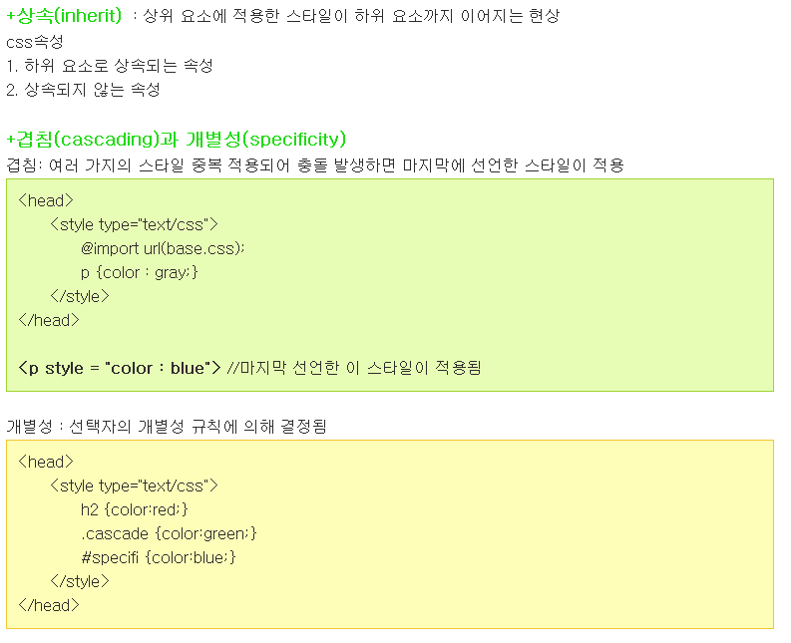
CSS(Cascading Style Sheet)

Slide 25
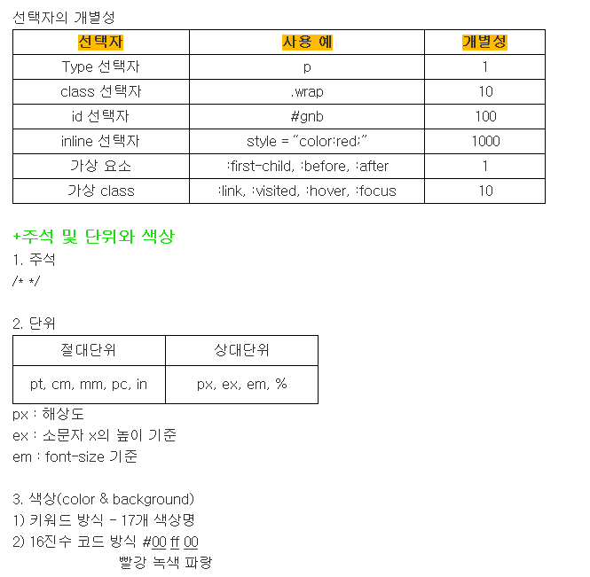
CSS(Cascading Style Sheet)

Slide 26
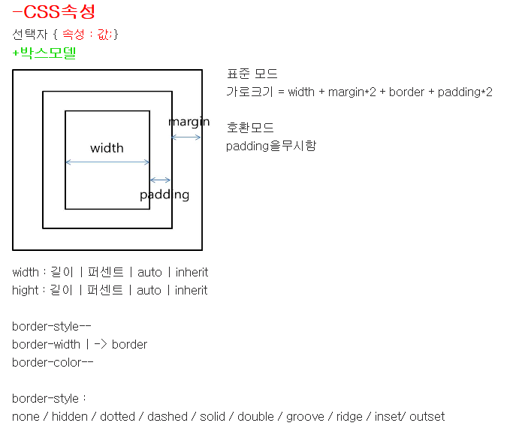
CSS(Cascading Style Sheet)

Slide 27
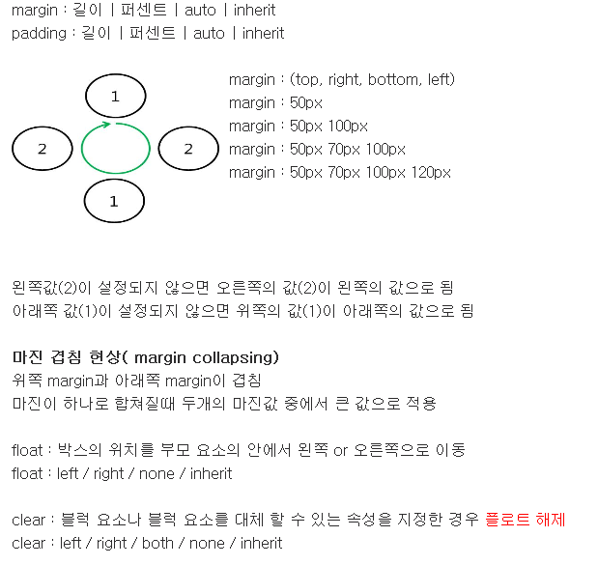
CSS(Cascading Style Sheet)

Slide 28
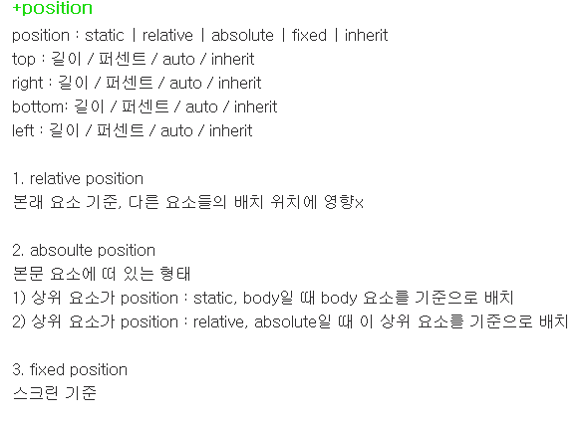
CSS(Cascading Style Sheet)

Slide 29
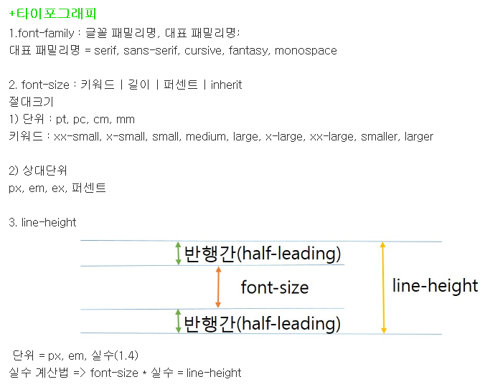
CSS(Cascading Style Sheet)

Slide 30
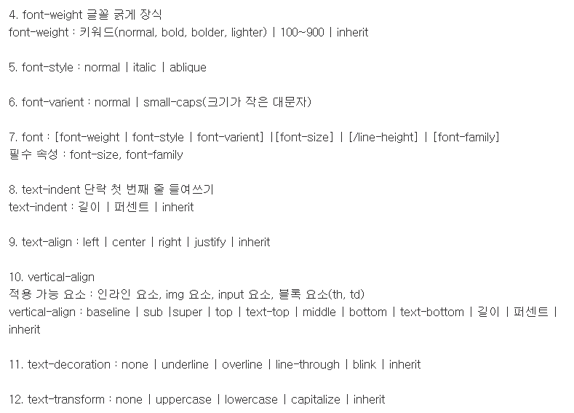
CSS(Cascading Style Sheet)

Slide 31
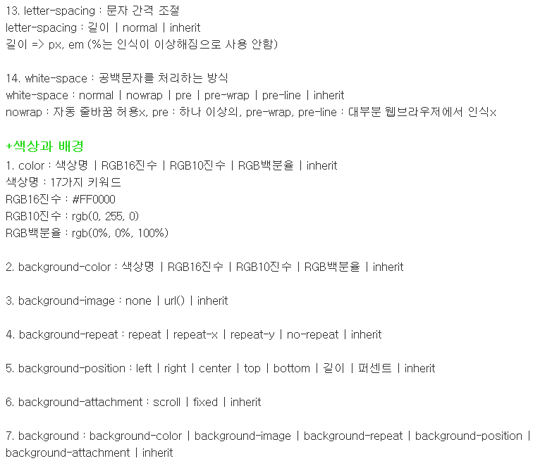
CSS(Cascading Style Sheet)

Slide 32
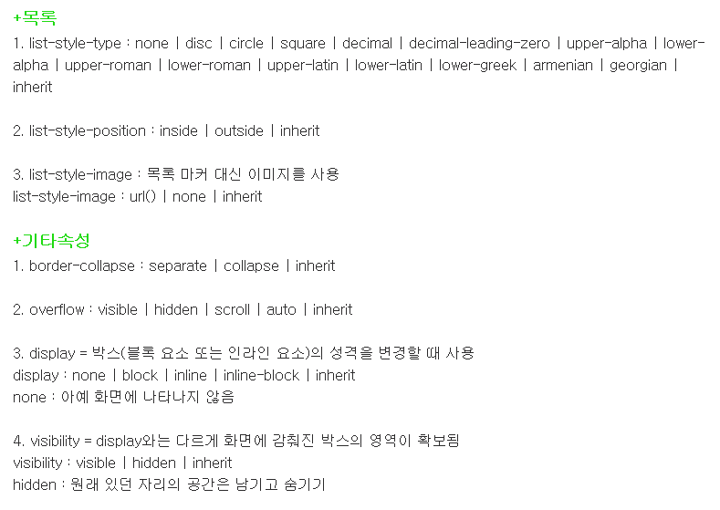
CSS(Cascading Style Sheet)

Slide 33
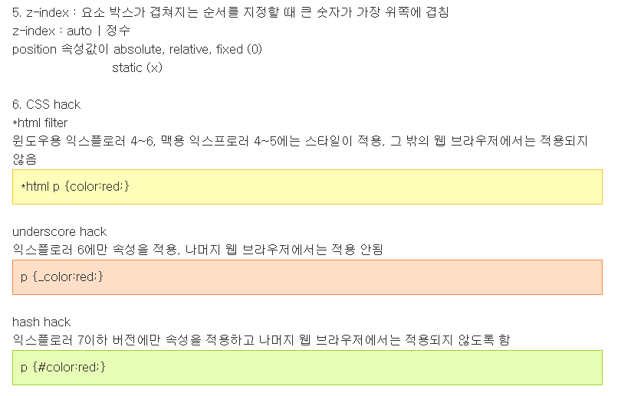
CSS(Cascading Style Sheet)

Slide 34
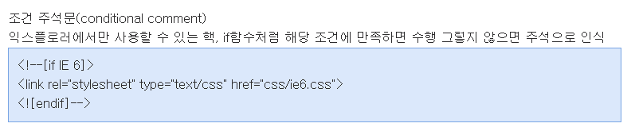
CSS(Cascading Style Sheet)

